Slide 1
Termo de Ajustamento de Conduta – MPF/MTFC-CGU/BB/CEF

Slide 2
TAC Nacional – MPF / CGU / BB - CEF
Contextualização
Origem: Cumprimento de Decisões Judiciais
Ações judiciais movidas pelo Ministério Público Federal em diferentes Estados contra o BB, envolvendo a movimentação de contas que recebem transferências voluntárias e transferências legais.
Maranhão - Ação Civil Pública n° 47876-21.2012.4.01.3700
Tocantins - Ação Civil Pública nº 0011461-14.2014.4.01.4300
Amazonas - Ação Civil Pública nº 15161-97.2014.4.01.3200

Slide 3
TAC Nacional – MPF / CGU /BB - CEF
Contextualização - legislação
Decretos 6.170/2007 - Dispõe sobre as normas relativas às transferências de recursos da União mediante convênios e contratos de repasse, e dá outras providências.
“Art. 10º
[...]
§ 3º Toda movimentação de recursos de que trata este artigo, por parte dos convenentes, executores e instituições financeiras autorizadas, será realizada observando-se os seguintes preceitos:
I - movimentação mediante conta bancária específica para cada instrumento de transferência (convênio ou contrato de repasse);
II - pagamentos realizados mediante crédito na conta bancária de titularidade dos fornecedores e prestadores de serviços, facultada a dispensa deste procedimento, por ato da autoridade máxima do concedente ou contratante, devendo o convenente ou contratado identificar o destinatário da despesa, por meio do registro dos dados no SICONV”

Slide 4
TAC Nacional – MPF / CGU / BB - CEF
Contextualização – Legislação
Decreto 7.507/2011 - Dispõe sobre a movimentação de recursos federais transferidos a Estados, Distrito Federal e Municípios, em decorrência das leis citadas.
“Art. 2º - Os recursos de que trata este Decreto serão depositados e mantidos em conta específica aberta para este fim em instituições financeiras oficiais federais
§ 1º A movimentação dos recursos será realizada exclusivamente por meio eletrônico, mediante crédito em conta corrente de titularidade dos fornecedores e prestadores de serviços devidamente identificados.”

Slide 5
TAC Nacional – MPF / CGU / BB - CEF
Objeto do TAC
Objeto do TAC Nacional
Dar cumprimento às normas destinadas a regulamentar a manutenção e a movimentação de recursos federais repassados aos demais entes federados notadamente aquelas dos Decretos n.º 6.170/07 e 7.507/11
Permitir a rastreabilidade dos gastos públicos e aplicação nas finalidades definidas na legislação, mediante movimentação de recursos das contas específicas para pagamento direto aos fornecedores/prestadores finais.
O TAC Nacional entrou em vigor em 15/01/17 e está suspenso pelo MPF, com previsão de retorno da aplicação das regras a partir de 04/09/2017;
As contas específicas de Transferências Voluntárias referidas no Decreto n. 6.107/2007 movimentadas por meio de Ordem Bancária de Transferências Voluntárias (OBTV) não estão abrangidas pelas regras do TAC, tendo em vista que a movimentação financeira é plenamente rastreada pelo SICONV.

Slide 6
TAC Nacional – MPF / CGU / BB - CEF
MOVIMENTAÇÕES FINANCEIRAS AUTORIZADAS.
Quais as movimentações financeiras podem ser realizadas?
TED – Transferência Eletrônica Disponível
DOC – Documento de Ordem de Crédito
TEV – Transferência Eletrônica de Valores
Ordem de Pagamento – pagamento a CPF’s não bancarizados
Pagamento de boletos
Pagamento de Concessionárias (luz, água, telefone)
Saque (limitado a 10 saques de R$ 800,00 por exercício)
TES0034 – pagamento de GRU
Débito autorizado para pagamento de ordem judicial
Débito autorizado para pagamento do consignado CAIXA

Slide 7
TAC Nacional – MPF / CGU / BB - CEF
Vedações.
Estão vedados os saques em espécie “na boca do caixa”.
Obs.: Os saques em espécie estão limitados a R$ 800,00, por transação, para pagamentos exclusivamente aos beneficiários pessoas físicas, via Ordem de Pagamento, sendo vedados pagamento em espécie para pessoas jurídicas.
Impedimento de movimentações de recursos para o próprio Ente ou outro que tenham as seguintes naturezas jurídicas:
102.3 Órgão público do poder executivo Estadual ou do Distrito Federal
103.1 Órgão público do poder executivo Municipal
120.1 Fundo público
123.6 Estado ou Distrito Federal
124.4 Município
Novas naturezas

Slide 8
TAC Nacional – MPF / CGU / BB - CEF
Transferência entre contas correntes de ente público
Transferência pagamento a fornecedores e prestadores de serviço:
.
Permitido - Para contas correntes de naturezas jurídicas não abrangidas pelo TAC.
Não permitido - Para contas correntes com as seguintes naturezas:
102.3 Órgão público do poder executivo Estadual ou do Distrito Federal
103.1 Órgão público do poder executivo Municipal
120.1 Fundo público
123.6 Estado ou Distrito Federal
124.4 Município
x

Slide 9
TAC Nacional – MPF / CGU / BB - CEF
Situações Excepcionais.
As transferências poderão ser realizadas para outras contas bancárias de titularidade dos Estados e Municípios nas seguintes situações, mediante indicação de finalidade:
Transferências entre contas do Fundeb dos Estados e Municípios, finalidade “Folha de Pagamento”;
Transferência entre contas específicas vinculadas ao recebimento de recursos do FNS, para outras contas de Órgãos do Poder Executivo Municipal, de Fundos Públicos, ou de Município, finalidade: “Transferências Município sem Gestão Plena da saúde”;
Transferências entre todas as contas de transferências voluntárias e legais dos Estados e Municípios para outras contas do próprio ente público, finalidade: “Transferência de Tributos Retidos”;

Slide 10
TAC Nacional – MPF / CGU / BB - CEF
Novas Excepcionalidades - Fundo Nacional de saúde .
Por solicitação do CONASS/CONASEMS (Ofício nº 001/2017), a CGU e o MPF incluíram novas excepcionalidades (Notas Técnicas 492/2017/GAB DS/DS/SFC):
As movimentações poderão ser operacionalizadas mediante indicação de finalidade:
FNS - Transferências para outras contas do próprio ente público, finalidade: “Folha de Pagamento”;
FNS - Transferências para prestadores públicos de saúde de qualquer esfera do Governo, finalidade : “Pagamento a Prestadores Públicos de Saúde”;
FNS - Transferências para contas correntes de instituições públicas de ensino e pesquisas, finalidade: “Pagamento de Pesquisas de Saúde”;

Slide 11
TAC Nacional – MPF / CGU / BB - CEF
Novas Excepcionalidades - FUNDEB
Por solicitação do CONFAZ/GEFIN, a CGU e o MPF incluíram novas excepcionalidades (Notas Técnica 819/2017/GAB DS/DS/SFC e 985/2017/GAB DS/DS/SFC, esta última complementada pela 1052/2017/CGSAU/DS/SFC):
As movimentações poderão ser operacionalizadas mediante indicação de finalidade:
FUNDEB - Transferências para contas correntes do Estado referentes aos ajustes na arrecadação estadual decorrentes de restituição de tributos e alterações de códigos de receitas recolhidas erroneamente pelos contribuintes, finalidade: “Retificação de Arrecadação”;
FUNDEB – Transferências da conta do Fundeb Estadual para a conta do Fundeb Municipal referente ao transporte escolar dos alunos da rede pública de ensino, finalidade: “Transferência para Transporte Escolar Municipal”
FUNDEB – Transferências das contas do Fundeb Estadual para a conta do Fundeb Municipal referente ao ressarcimento por escola municipalizada, à indicação da finalidade "Transferência Escola Municipalizada", em seus sistemas.

Slide 12
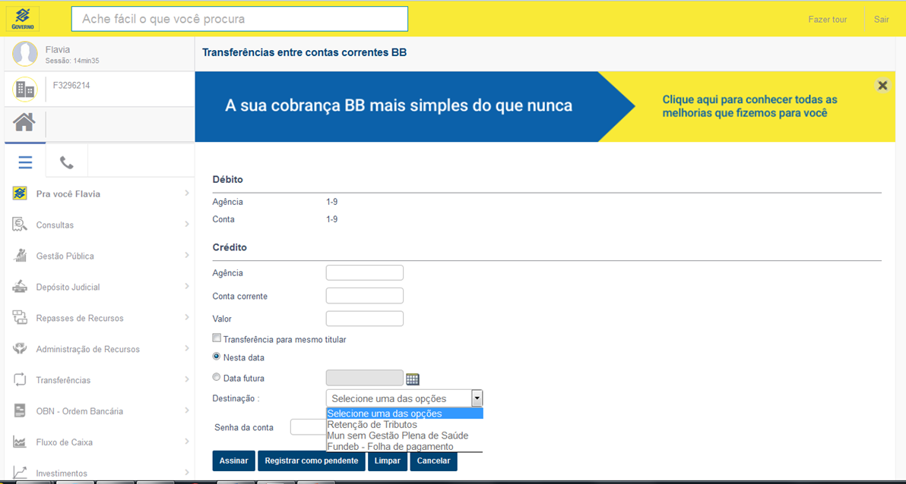
TAC Nacional – MPF / CGU / BB
Autoatendimento setor público. - A
Campo destinado à indicação das finalidades

Slide 13
TAC Nacional – MPF / CGU / BB
OBN. - A
O OBN processa pagamentos eletronicamente por meio da emissão de ordens bancárias, auxiliando no controle da execução orçamentária, financeira e contábil do cliente
Layout do arquivo OBN
Registro tipo 2 - ordem bancária
Posição Inicial | Tamanho | Posição Final | Tipo | Descrição do Conteúdo
(...) | (...) | (...) | (...) | (...)
335 | 003 | 337 | Alfa | Finalidade do pagamento
(...) | (...) | (...) | (...) | (...)
Inclusão de novo campo para indicação de finalidade
Finalidade | OBN BB
Transferências de Tributos Retidos; | 100
Transferência Municípios s/ Gestão Plena de Saúde | 101
FOPAG - FNDE e FNS | 102
Pagamento a prestadores públicos de Saúde | 103
Pagamento de Pesquisas de saúde | 104
Transferência Escola Municipalizada | 105
Retificação de Arrecadação | 106
Transferência para Transporte Escolar Municipal | 107

Slide 14
TAC Nacional – MPF / CGU / BB
Pgt A
PGT – Utiliza o padrão FEBRABAN para troca de informações entre clientes e Bancos
Layout do arquivo CNAB 240
Campo |  |  | Posição |  | Nº Dig | Nº Dec | Descrição
 |  |  | De | Até
27.3A | Código Finalidade Complementar | Complemento de finalidade de Pgto. | 225 | 226 | 2 | - | P013
Alteração no campo 27.3-A
do CNAB240, para inclusão das novas finalidades do TAC
Finalidade | PGT
Transferências de Tributos Retidos; | 10
Transferência Municípios s/ Gestão Plena de Saúde | 11
FOPAG - FNDE e FNS | 12
Pagamento a prestadores públicos de Saúde | 13
Pagamento de Pesquisas de saúde | 14
Transferência Escola Municipalizada | 15
Retificação de Arrecadação | 16
Transferência para Transporte Escolar Municipal | 17

Slide 15
TAC Nacional – MPF / CGU / CEF
Funcionalidades disponibilizadas cef
Como se dará as transferências no SISTEMAS CAIXA com as exceções:
As transferências de valores serão finalizadas independente das criticas de Natureza Jurídica – NJ quando indicada as exceções da lista abaixo:
01 - Remuneração Magistério
02 - Obrigações Patronais Magistério
03 - Remuneração Pessoal Técnico Administrativo
04 - Obrigações Patronais Pessoais
93 - Transferência Município Sem Gestão Plena
94 - Folha Pagamento SUS
95 - Pagamento Prestador Municipal
96 - Pagamento Prestador Estadual
97 - Pagamento Instituição Ensino
98 - Transferência Tributos Retidos
99 - Outros Pagamentos para PJ Pública

Slide 16
MUITO OBRIGADA!

